Slide 1
블록체인을 활용한 쇼핑몰 상품 순위 조작 방지 서비스
1871005 강예준, 1871227 임세진
https://youtu.be/KsHxfKBI3HQ

Slide 2
01. 아이디어
02. 설계
03. 서비스 시연
04. 결론

Slide 3
1. 아이디어

Slide 4
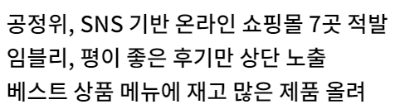
1. 아이디어
쇼핑몰 랭킹 시스템을 통해 순위 조작 => 블록체인을 통해 투명한 시스템 환경 구성
- 예) 상품 판매량 변수 조작, 랭킹 시스템 계산 함수 조작 등

Slide 5
1. 아이디어
사재기를 통한 랭킹 조작 => 상품 랭킹에 영향을 줄 수 있는 구매 개수 제한
- 예) 고객에게 판매량이 저조한 상품을 구매하도록 사주하여 판매량을 올리는 방식

Slide 6
1. 아이디어
블록체인
- 상품 판매량을 블록에 저장하여 조작을 방지
- rank함수와 쇼핑몰 프로그램을 이더리움 상에서 솔리디티로 구현하여 시스템 함수 조작 방지
그 외
사재기를 방지하기위해 고객은 일정량 이상 구매하면 순위 count에 반영되지 않게 함
구매 함수에 Payable 속성을 지정하여 이더를 통한 쇼핑몰 거래 구현

Slide 7
2. 설계

Slide 8
2. 설계
Owner : 쇼핑몰 운영자
각각의 계정 : 소비자
핵심 아이디어 : 상품이름과 소비자 address를 결합한 byte32형태의 데이터를 개인별 구매량으로 매핑해주는 personalsales 이용하여 코드 간결화
personalsales :
(상품이름+소비자 address) 구매량
고유한 값

Slide 9






2. 설계
하나의 제품에 한사람 당 50개까지 랭킹 count에 반영 가능
고객1
고객2
판매자 : contract 배포자(owner)
고객3

Slide 10
3. 서비스 시연

Slide 11
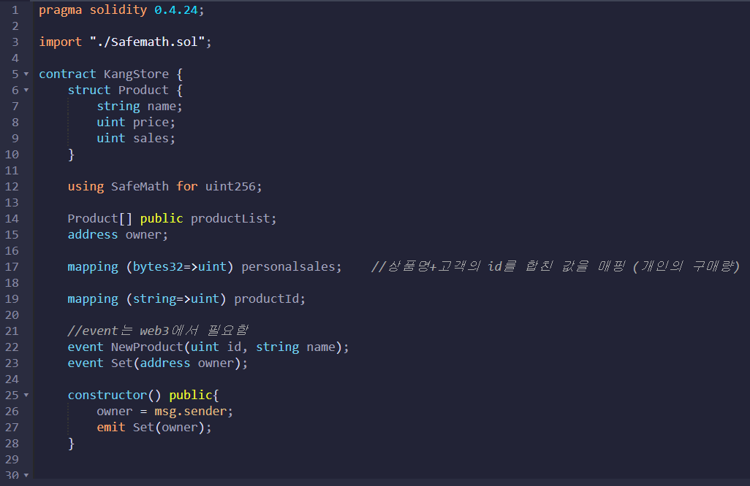
3. 서비스 시연
KangStore.sol

Slide 12
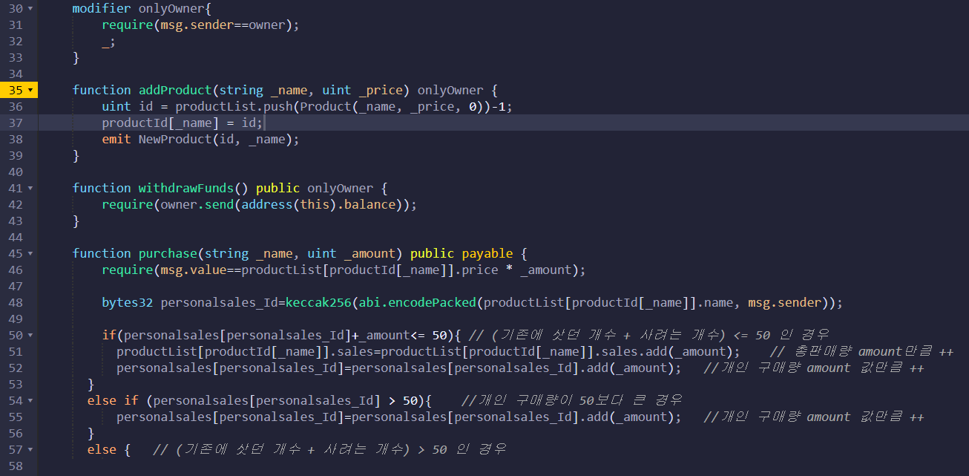
3. 서비스 시연

Slide 13
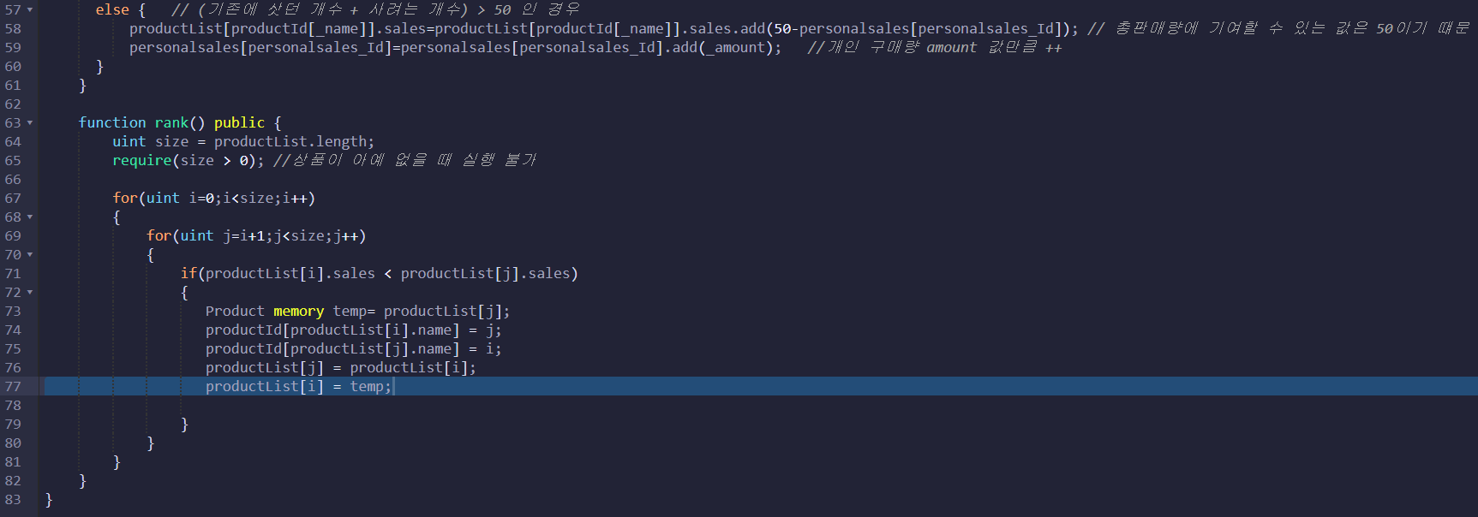
3. 서비스 시연

Slide 14
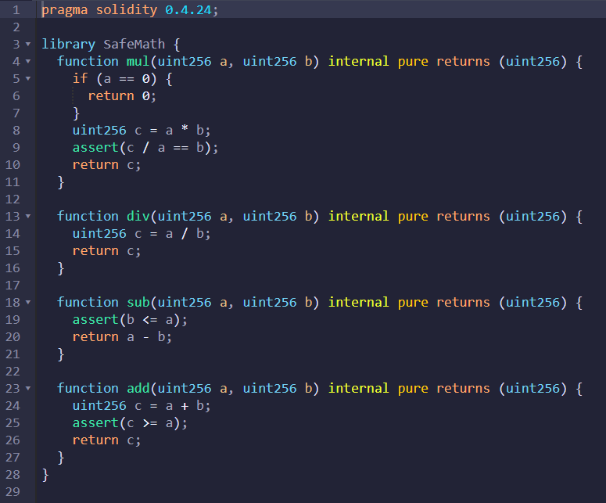
3. 서비스 시연
Safemath.sol

Slide 15
감사합니다.

